Slide 1
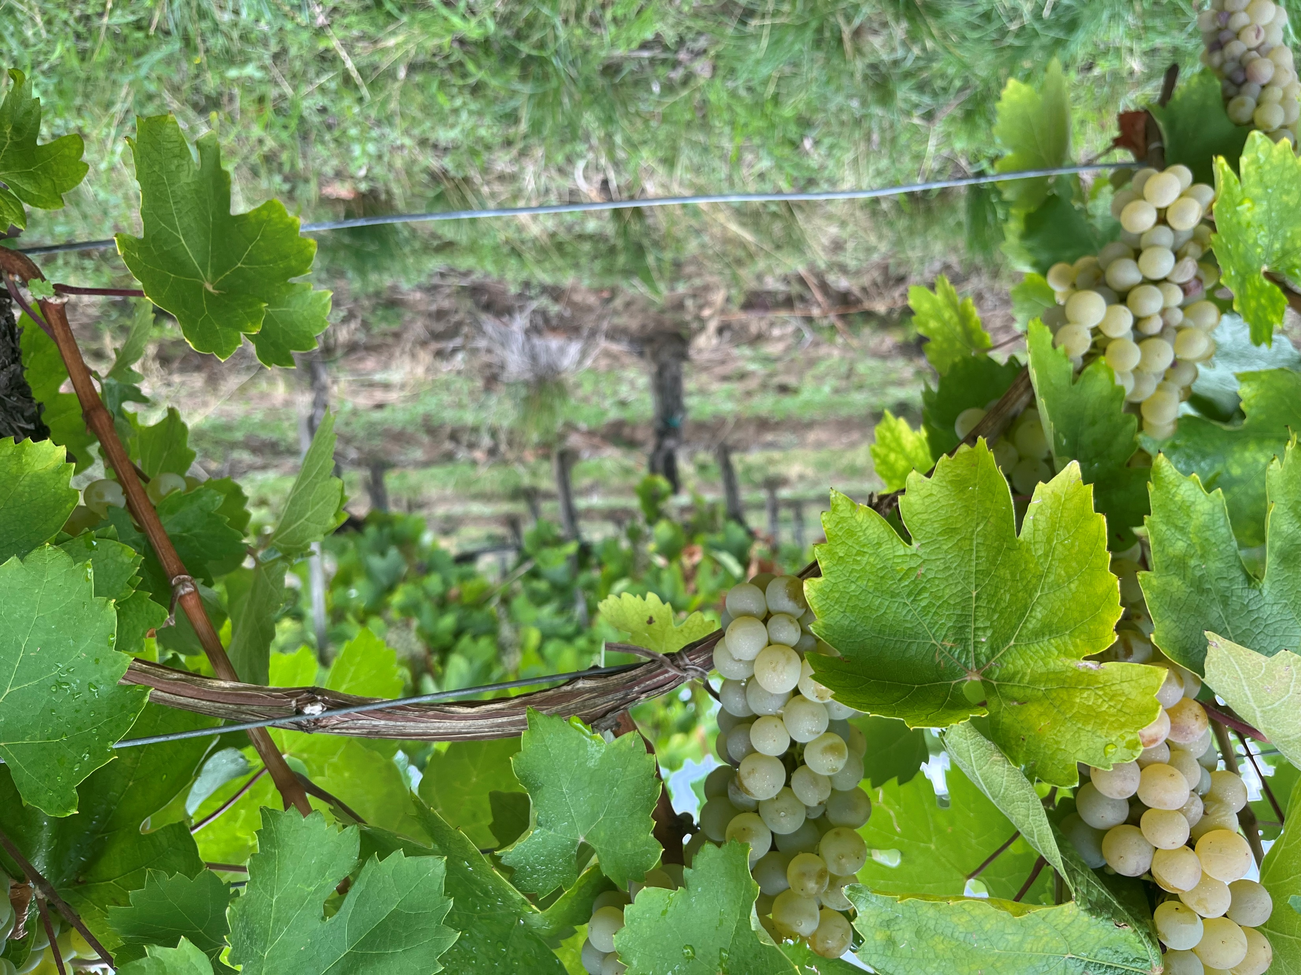
80 éves a Szőlészeti Tanszék
Dr. Varga Zsuzsanna
tanszékvezető, egyetemi docens

Slide 2
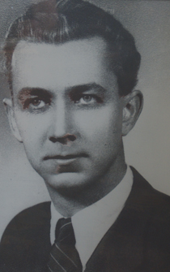
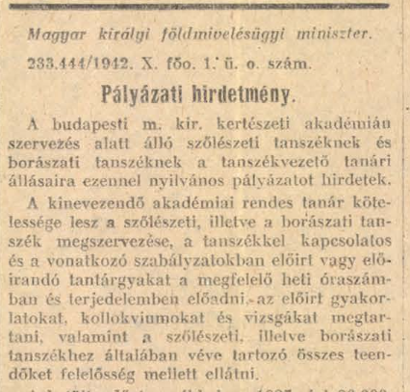
1943-1949: Dr. Kosinszky Viktor
1943. Magyar Királyi Kertészeti és Szőlészeti Főiskola létrejötte (négy éves képzés)
Szőlőmívelési Tanszék a 16 tanszék egyike
1944-45-ös tanévet elkezdték (november)
1945. Agrártudományi Egyetem (Kert- és Szőlőgazdaságtudományi Kar)
1946. Szőlőművelés című jegyzet
Forrás: https://adt.arcanum.com/hu/view/BudapestiKozlony_1943_02/?pg=306&layout=s

Slide 3
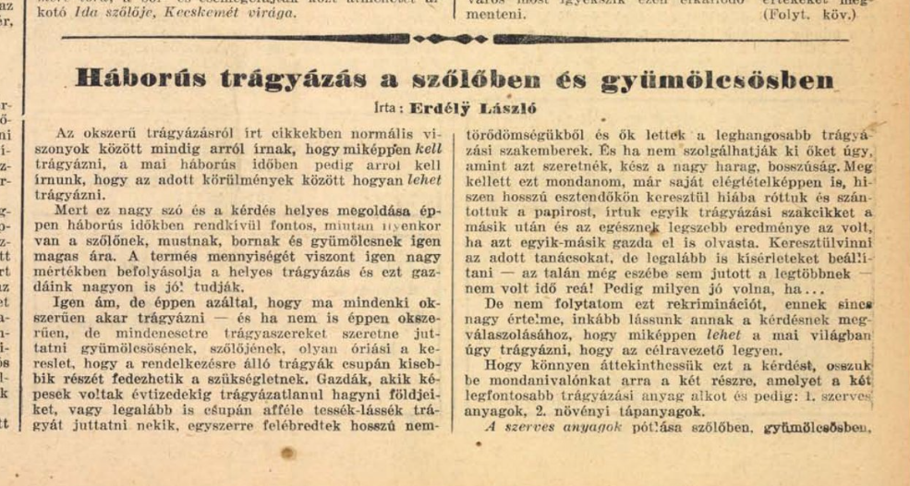
Borászati Lapok – 75. évfolyam – 1943.1943-02-13 / 7. sz.

Slide 4

1944 – Borászati Zsebkönyv

Slide 5
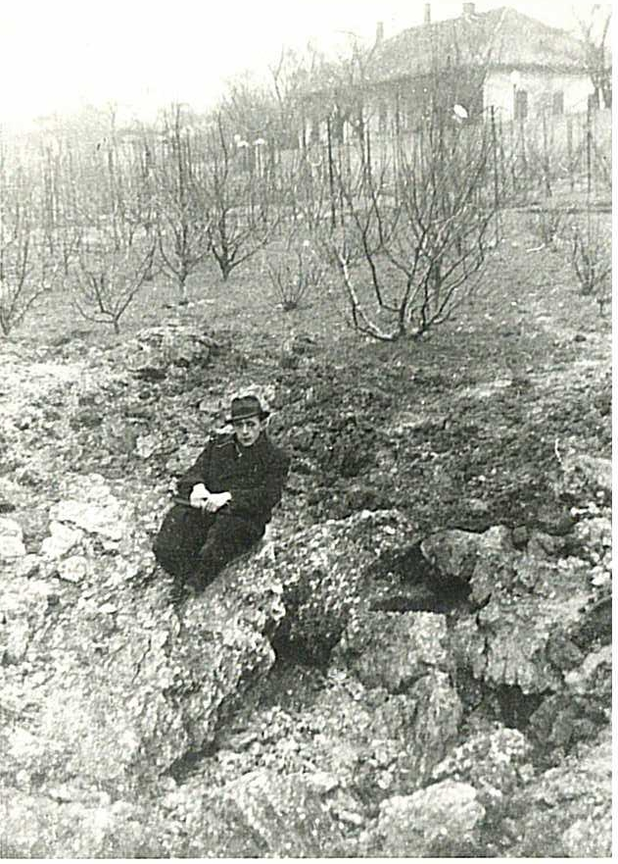
1945 - https://entzkonyvtar.wordpress.com/tag/kerteszeti-es-szoleszeti-foiskola/

Slide 6


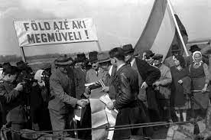
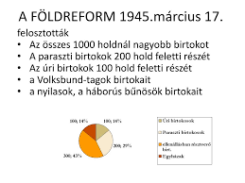
1945-49 Földreform, megalakul a KGST

Slide 7
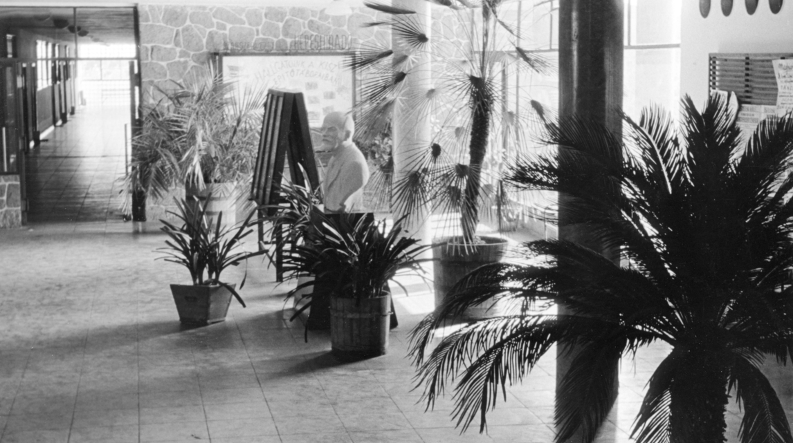
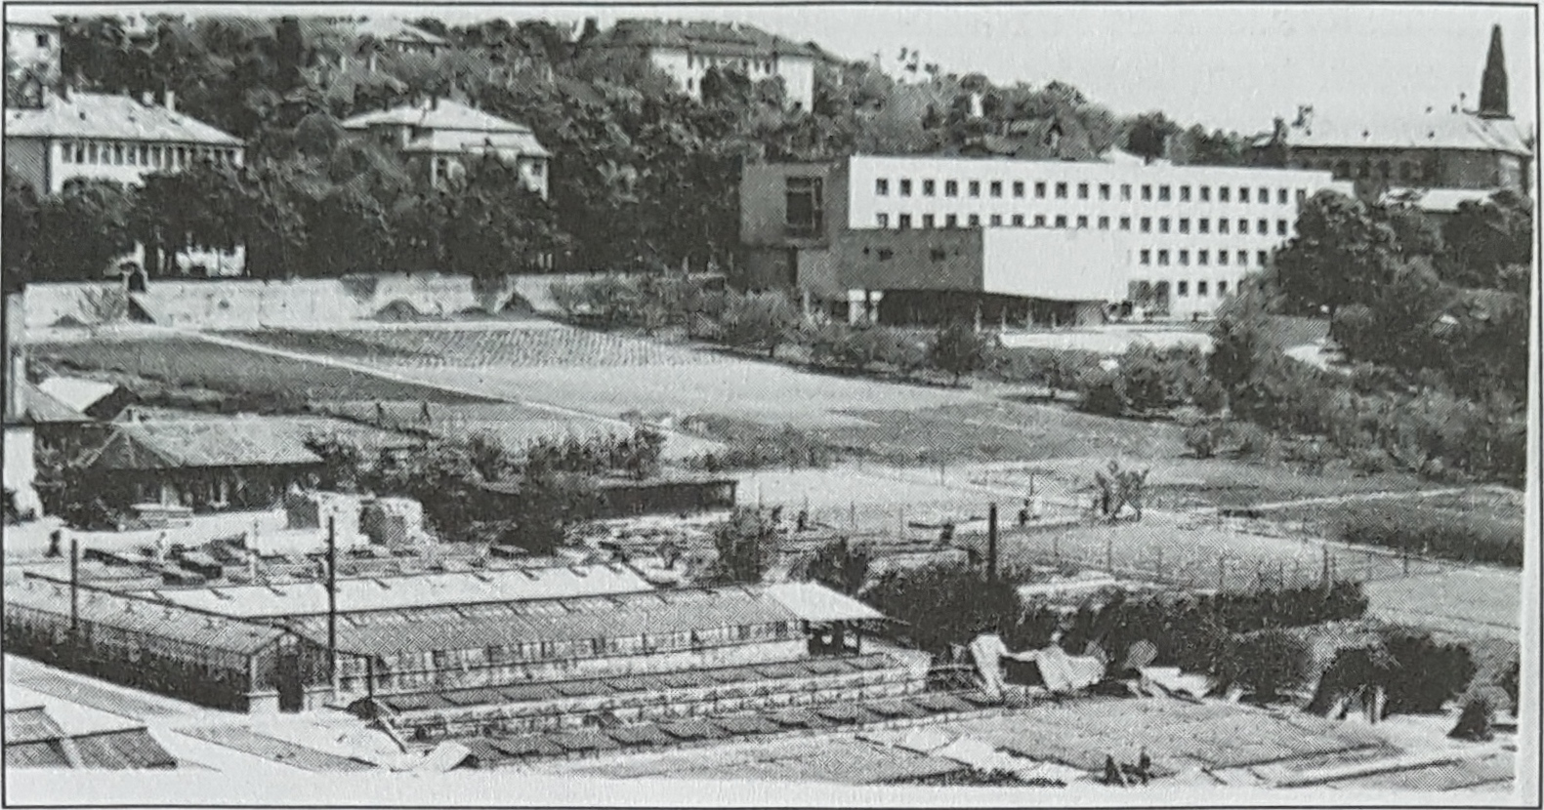
1950-1959: Katona Zsigmond
1950-től szakirányulás
1953. Kertészeti és Szőlészeti Főiskola - ismét önálló felsőoktatási intézmény
Négy és fél éves tanulmányi idő
Személyi állomány gyarapodása (Csepregi Pál, Zilai János, Kozma Pál, Sz. Nagy László, Polyák Dezső stb.)
Forrás: Fortepan

Slide 8


Csepregi-Zilai Szőlőfajtáink
AMPELOGRÁFIA
1955
1960

Slide 9
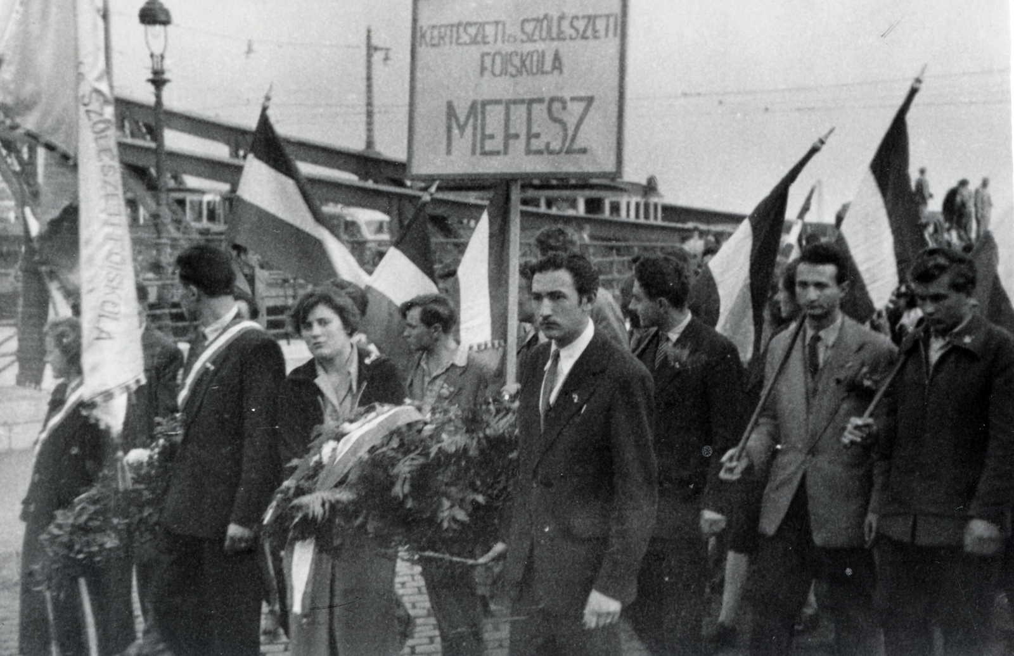
1956 – Forradalmi Bizottság
Forrás: Fortepan

Slide 10
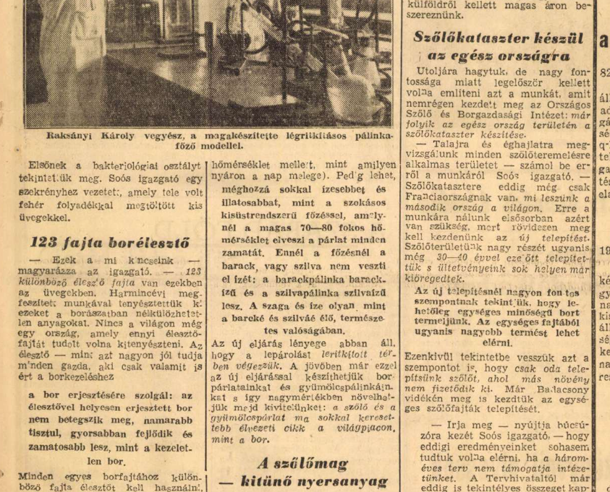
1959 – elkészül a szőlőkataszter
Szabad Föld, 1949. január-június (5. évfolyam, 1-26. szám)

Slide 11
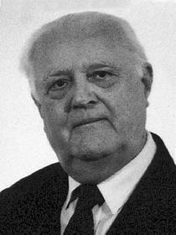
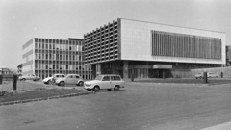
1960-1990: Dr. Kozma Pál
1964. Kísérleti Üzem megszervezése (65 ha Szigetcsépen)
Belépő kollégák: 1967. Balogh István, 1970. Bényei Ferenc, 1983. Lőrincz András
1968. Kertészeti Egyetem
1970. Költözés a K épületbe
1986. Kertészeti és Élelmiszeripari Egyetem
Forrás: Fortepan

Slide 12
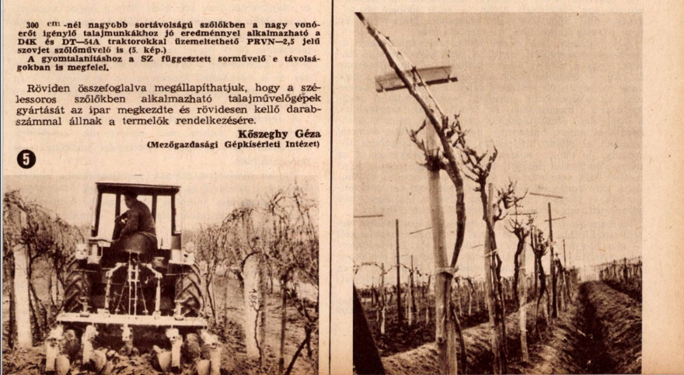
1960-65 – II. ötéves terv
Kertészet és Szőlészet, 1965 (14. évfolyam, 1-24. szám)

Slide 13

Kozma Pál - A szőlő termékenységének és szelektálásának virágbiológiai alapjai. Budapest, 1963

Slide 14

Csepregi Pál (1965)
A szőlő metszése

Slide 15
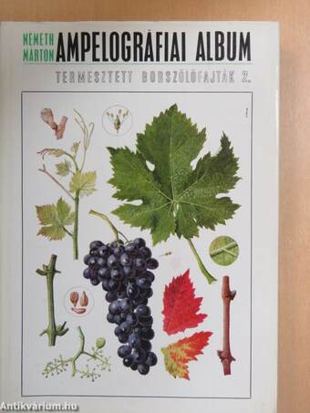


Németh Márton Ampelográfiai Albumai (1966-75)

Slide 16
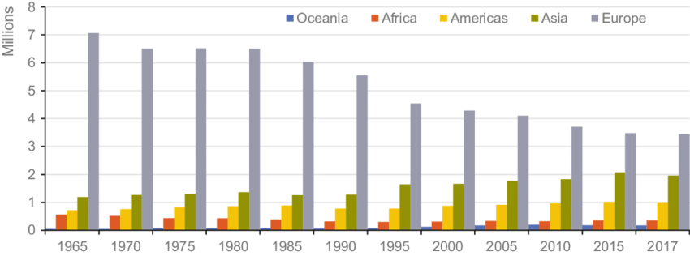
1975 – a világ szőlőterülete 10 millió ha
https://www.researchgate.net/figure/Trend-in-total-hectarage-of-grapes-planted-annually-in-the-five-world-regions-from-1965_fig1_333855890

Slide 17
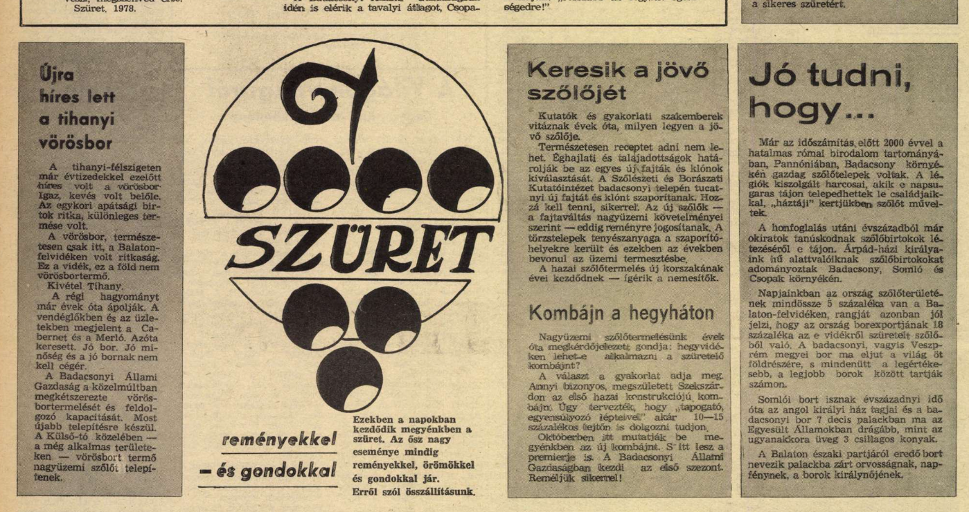
Napló, 1978. szeptember (Veszprém, 34. évfolyam, 206-231. szám)

Slide 18
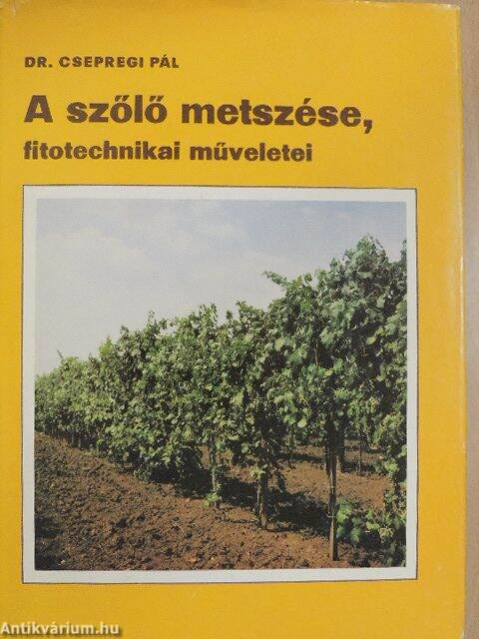
Csepregi Pál (1982):
A szőlő metszése, fitotechnikai műveletei

Slide 19

Csepregi-Zilai (1988) –
Szőlőfajta-ismeret és -használat

Slide 20
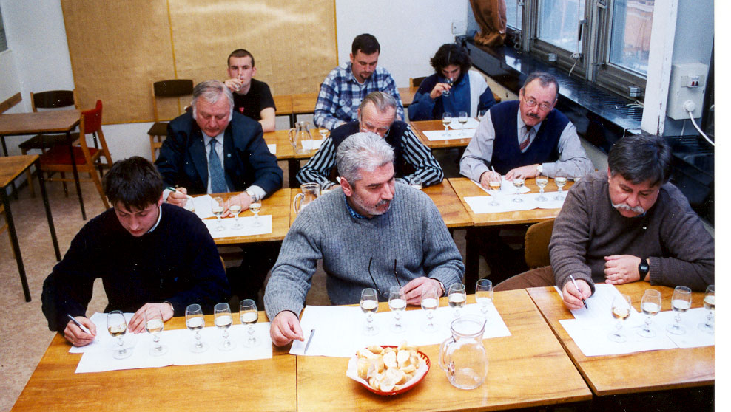
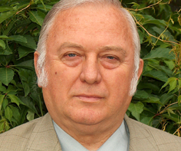
1990-2008:
Dr. Balogh István Sándor
1999. Szent István Egyetem
2004. Budapesti Közgazdasági és Államigazgatási Egyetem, majd Budapesti Corvinus Egyetem

Slide 21



Kozma Pál: A szőlő és termesztése I–II. Budapest, 1991–1993

Slide 22

Magyar Bor Akadémia Almanach 1992-2002

Slide 23

Csepregi Pál
Szőlőtermesztési ismeretek
Mezőgazda Kiadó, 1997

Slide 24
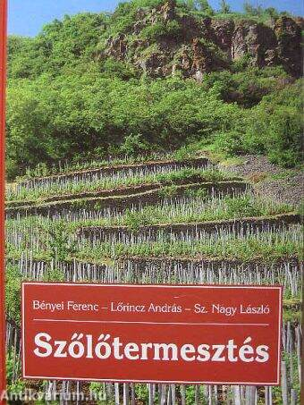
Bényei-Lőrincz-Sz. Nagy (1999):
Szőlőtermesztés

Slide 25

Bényei-Lőrincz (2005):
Borszőlőfajták, csemegeszőlő-fajták, és alanyok

Slide 26
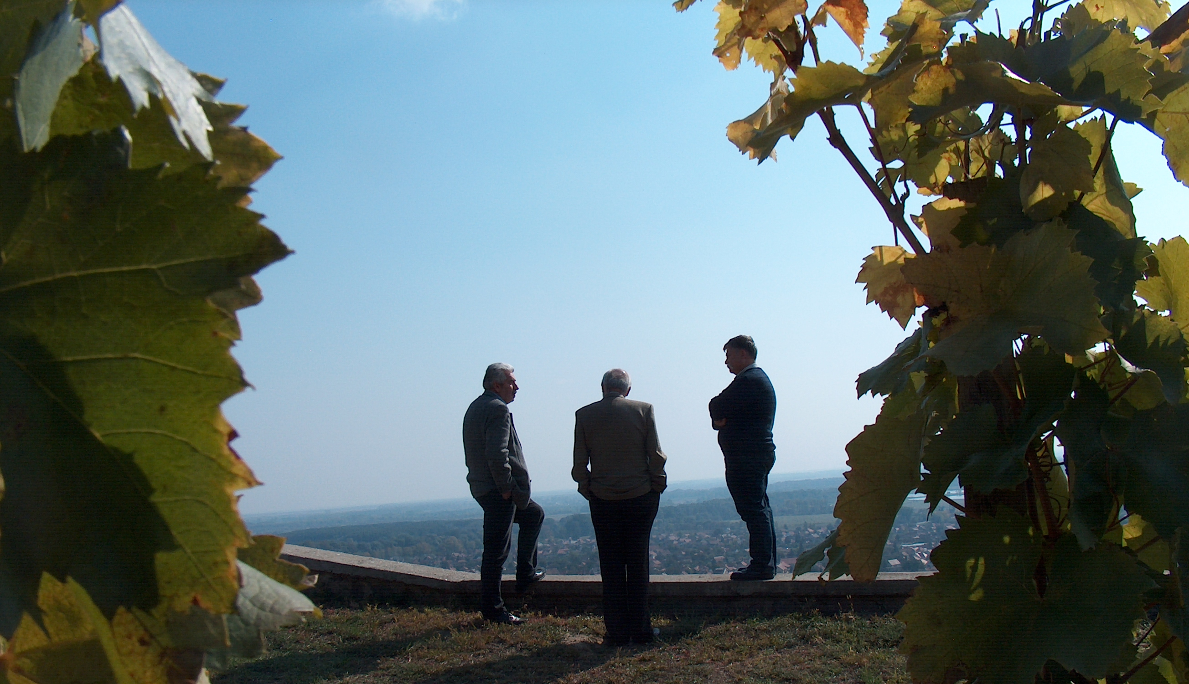
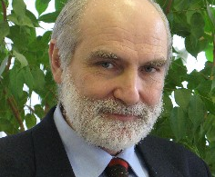
2008-2017:
Dr. Bisztray György Dénes
Szőlész-borász BSc szak indítása
Szőlész-borász MSc szak akkreditációja

Slide 27
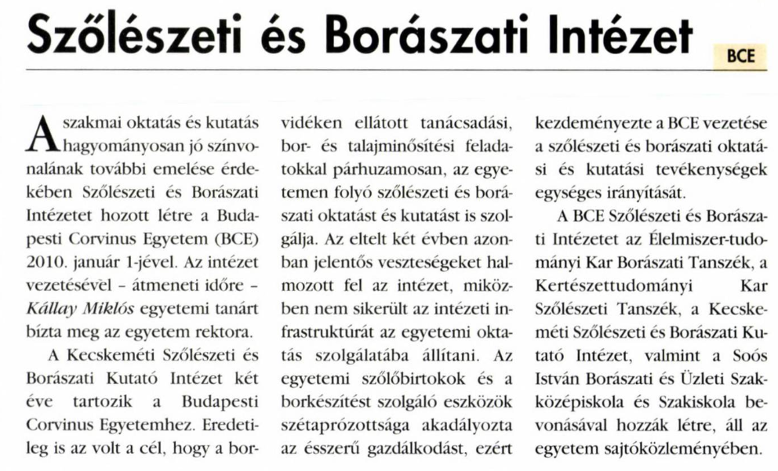
Kertészet és Szőlészet, 2010 (59. évfolyam, 1-26. szám)2010-01-13 / 2. szám

Slide 28

Lőrincz-Barócsi (2010): A szőlő metszése és zöldmunkái

Slide 29

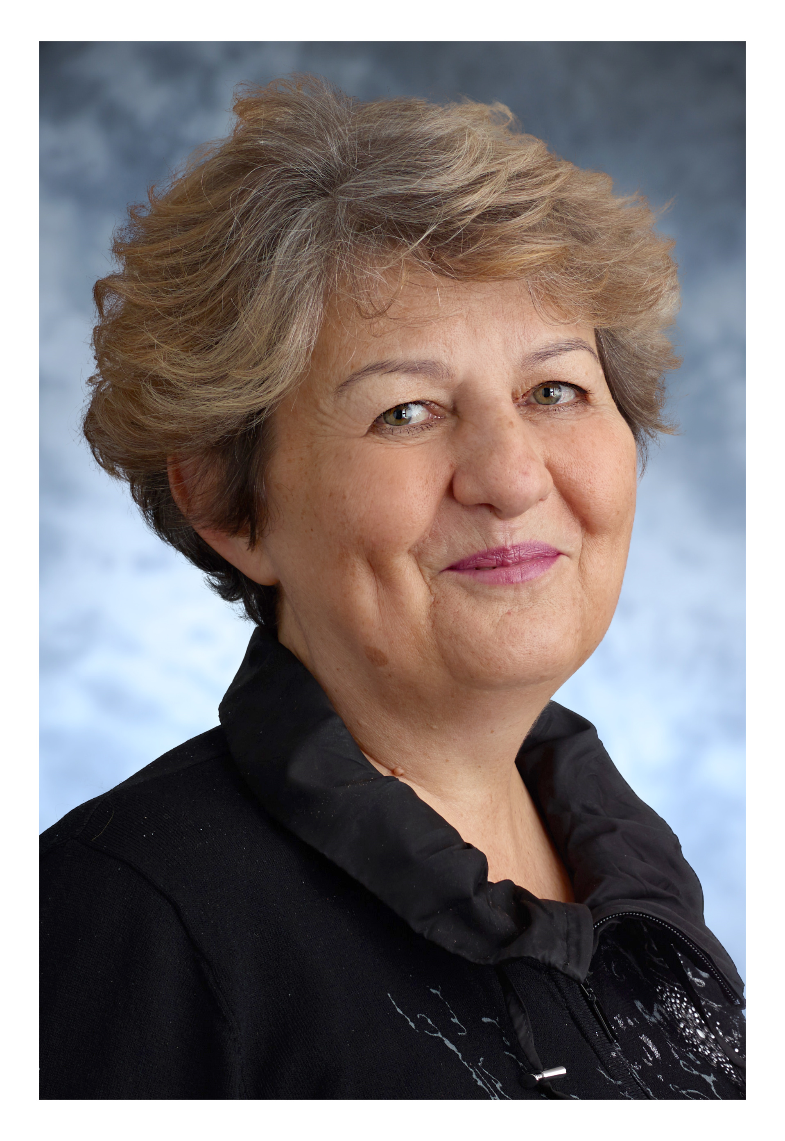
2017-2020:
Dr. Bálo Borbála
Szőlész-borász MSc indítása
Vitalis és Paulus szőlőfajták állami elismerése

Slide 30
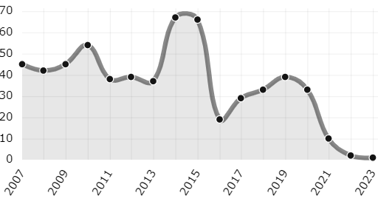
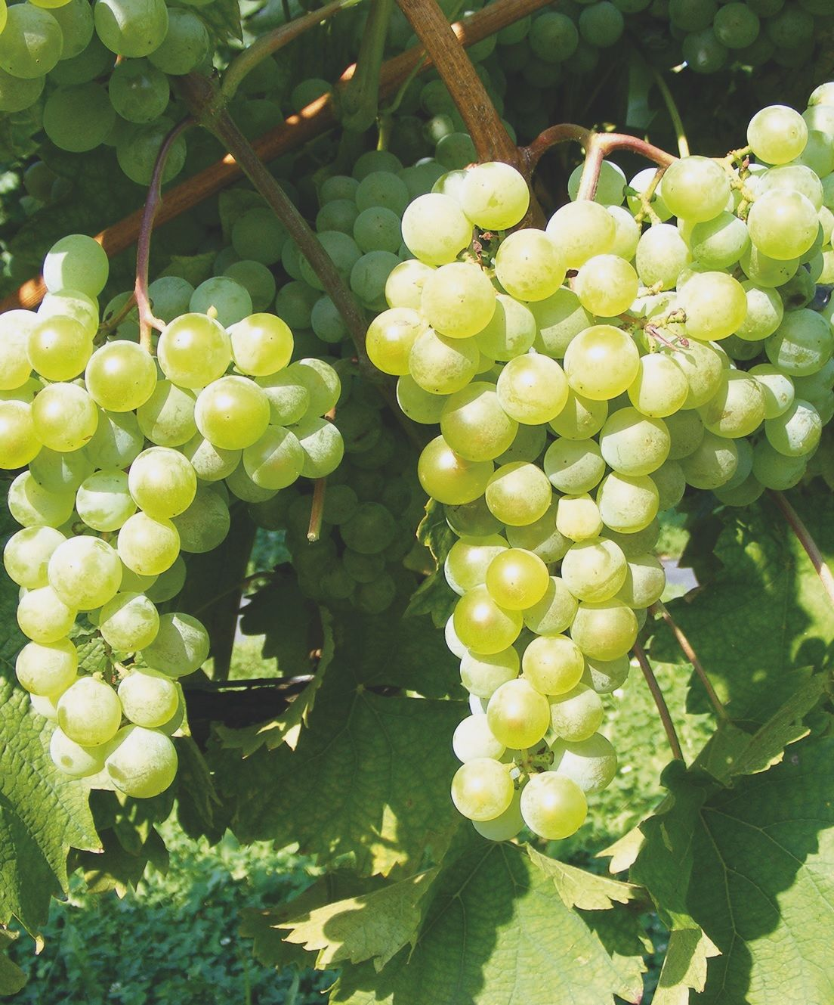
80 év számokban…
Forrás: MTMT
Arcanum találat:
1282 Szőlőtermesztési Tanszék,
6170 Szőlészeti Tanszék
MTMT: 2856 közlemény
Doktori disszertációk: 73
10 államilag minősített szőlőfajta
Egy év alatt több mint 3500 óra oktatás

Slide 31
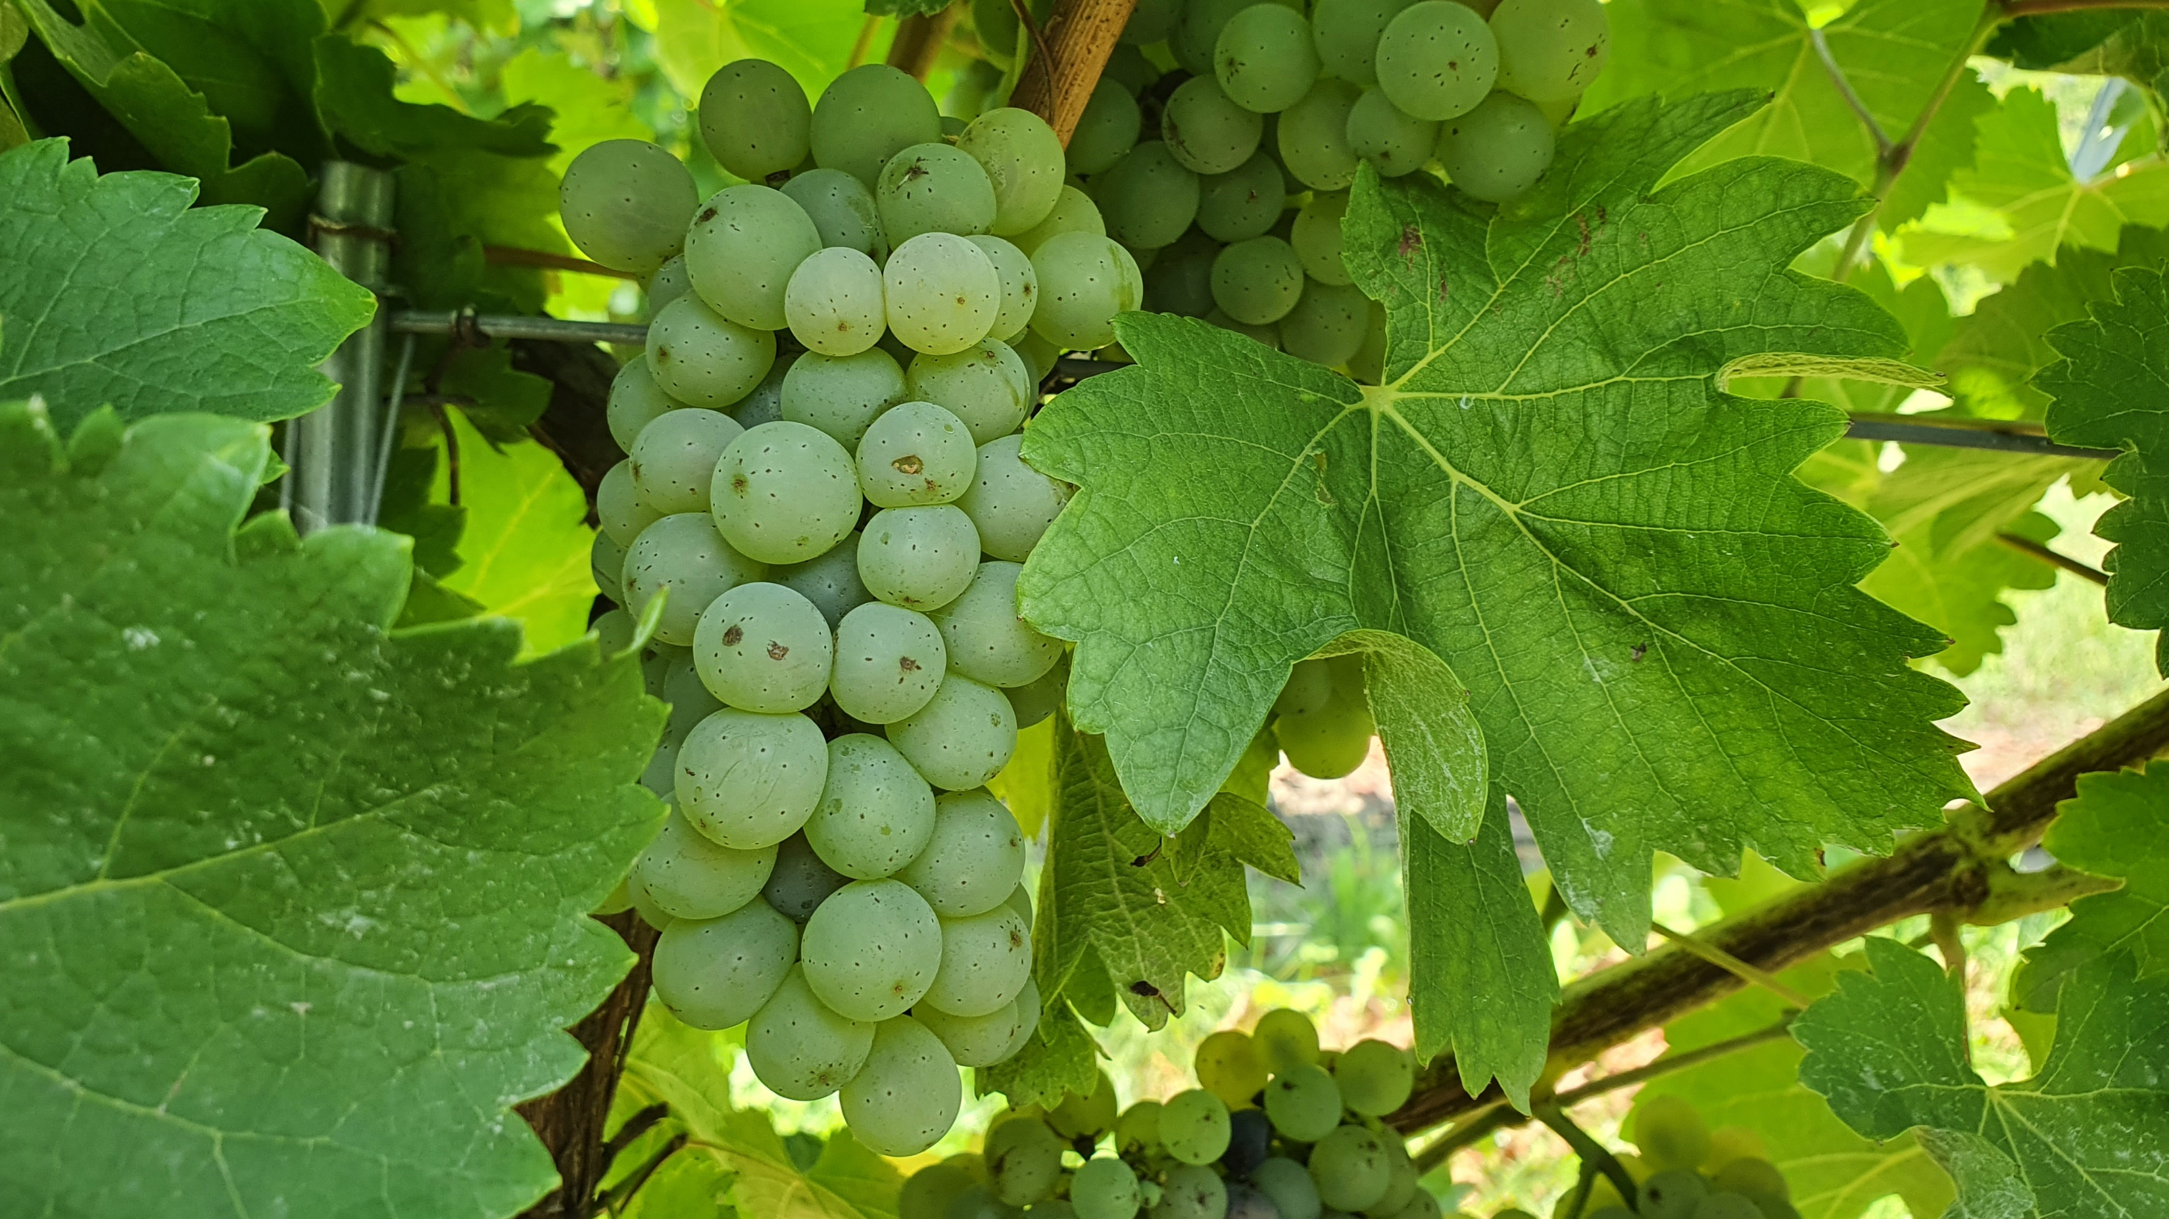
Köszönöm a megtisztelő figyelmet!

